Slide 1
校園智慧節能保證專案(ESPC)
新北市政府教育局
報告人:鍾敏龍輔導員

Slide 2
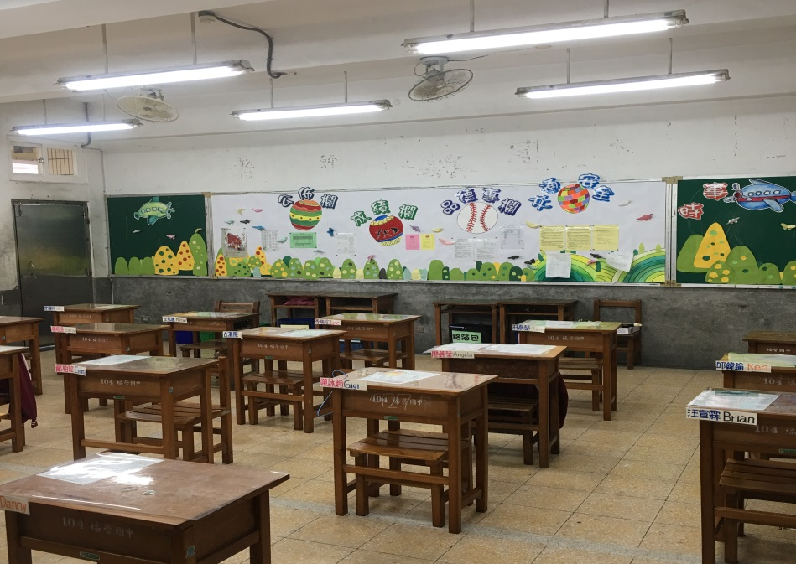
發現問題
經統計待換燈管計71萬7,6945支，所需經費4億6,245萬元。
思考策略
邀請綠基會討論解決策略。
積極行動
104年中山國中等3校試辦。
考量學校總量體大，建議可透過ESPC方式，與ESCO廠商合作，以節省下的電費汰換老舊燈具。
105年萬里國中等11校試辦。
106年土城國小等49校參與。
能源議題發酵(如核電、四省、電費漲價等問題)，協助學校因應。
107年持續推廣深化。
一、我疑惑

Slide 3
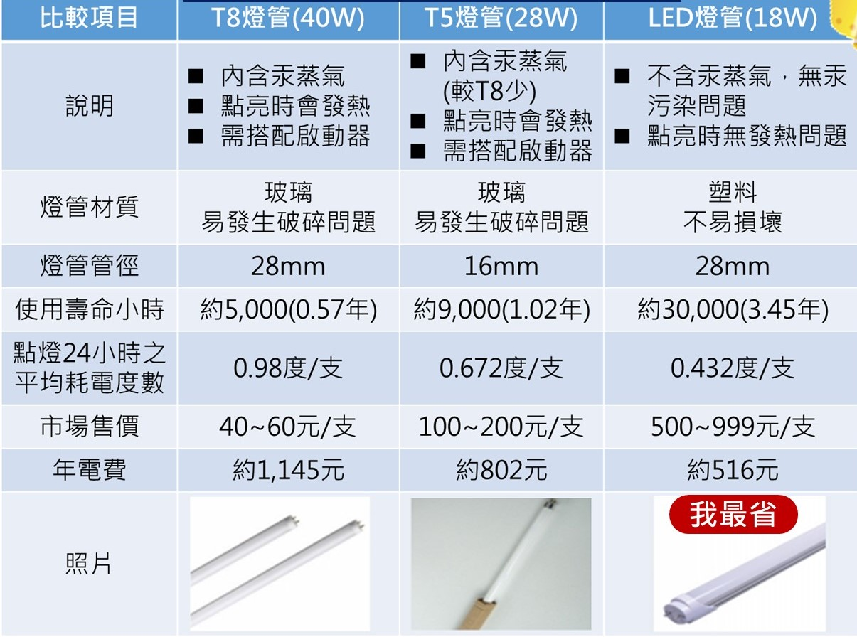
由於中小學校園照明占總用電30-40%，因此照明用電若能省下5成，總用電即能省下15-20%!
二、我最省

Slide 4
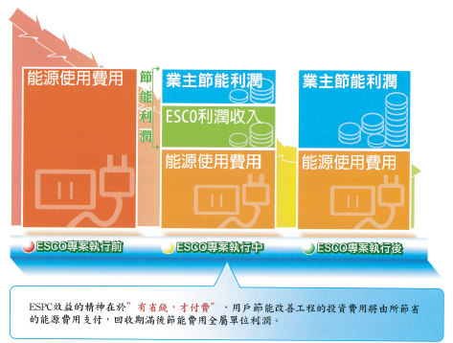
用未來省下的電費，換現在明亮的學習環境
三、我最有利

Slide 5
四、我最懂
PCM專案管理、能源管理師增能
ESCO廠商(評分及格最低標)
節能績效保證(分六年逐年攤還)
向未來省下的電費借！

Slide 6
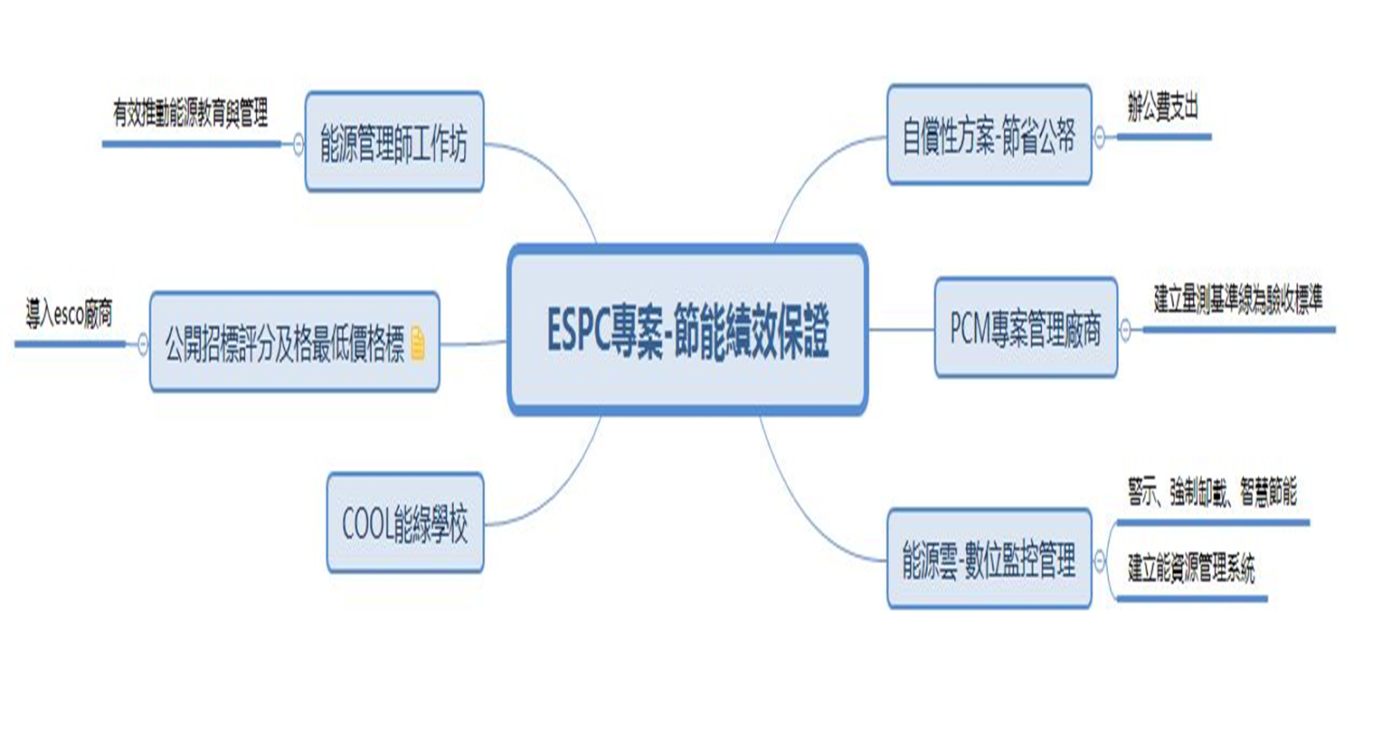
一分鐘看懂「ESPC」
五、我最快

Slide 7
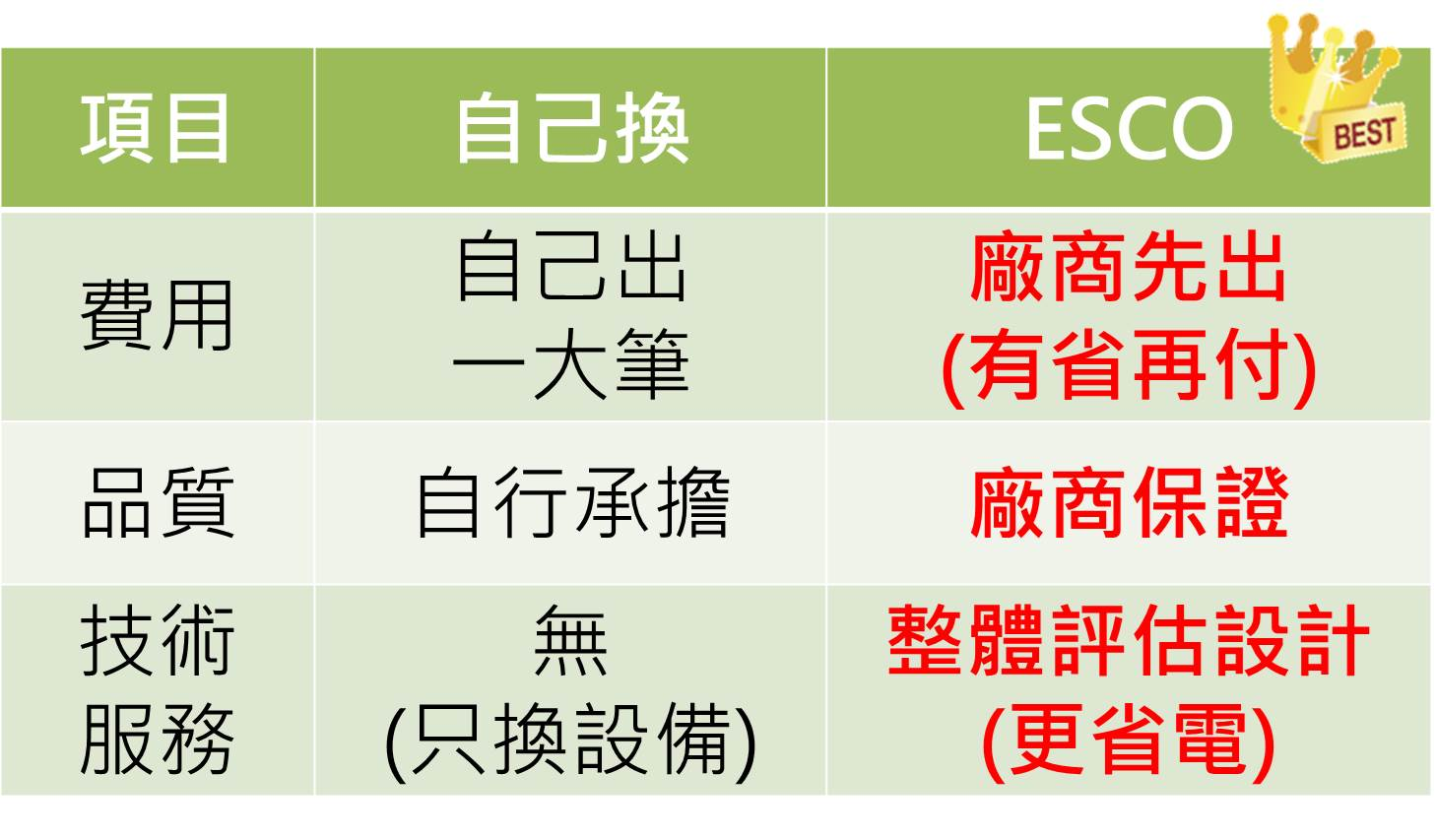
節能好方法
這樣會不會太複雜了啊?直接用買的就好了！

Slide 8
節能好方法/2
、節能績效保證合約(ESPC)：
又稱自償性專案，節能改善費用從節省之能源費用償還，即學校與能源技術服務公司(Energy Service Company,ESCO)簽訂節能績效保證合約，進行節能改善專案時，由ESCO廠商提供全程服務，並於節能績效保證合約內容規定專案的節能指標、量測與驗證方式以及基準線之訂定。概念如下：
1.節能費用攤還：改善投資費用，由節省能源費用分期攤還。
2.節能績效保證：採用節能績效保證合約，保證學校節能績效。即在契約中明確規定在契約期間內，專案沒有達到承諾的節能量時，需由ESCO賠付全部未達到的節能量經濟損失。
3.節能效益驗證：PCM+ESCO廠商必須以適當的方法或程序驗證節能效益。

Slide 9



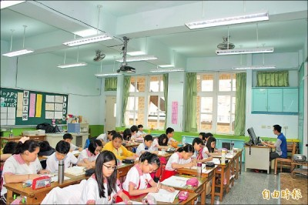
104年
先行試辦
文德國小
澳底國小
中山國中
1.汰換燈管(支)： 4,013。
2.省電度數：195,657(度/年)
3.節省電費：586,971(元/年)
1.汰換燈管(支)： 1,222。
2.省電度數：43,971(度/年)
3.節省電費：131,913(元/年)
1.汰換燈管(支)： 3,412。
2.省電度數：181,797(度/年)
3.節省電費：545,931(元/年)
總汰換：
8,647(支)燈管、每年約省電42萬1,425度、
每年約省126萬4,815元

Slide 10
紮根計畫：
105年
擴大試辦
序號 | 辦理方式 | 辦理內容
1 | 選擇試辦學校 | 擇選老舊燈具比率高之國小、國中及高中職學校11所，作為未來推廣示範之對象。
2 | 辦理ESPC說明會 | 讓學校認識ESPC操作方式，以節省下的電費汰換老舊燈具。
3 | 辦理增能工作坊 | 協助學校總務人員認識ESPC、招標方式、後續付款及維護管理方式。
4 | 辦理專家焦點座談會 | 邀請能源專家、綠基會、會計人員及採購處人員共同討論招標文件及招標方式。
5 | 辦理能源管理師工作坊 | 要求學校總務主任及相關人員參與能源管理師訓練，以有效管理校園能源。
6 | 辦理推動能源科技學校中長程計畫(106-109年) | 邀請專家學者制定中長程計畫指標，以利後續推動，延續能源管理成效。
學校
ESPC
專案
委託第三方
公正單位
(教育局出資)
通過驗證
付款
PCM 量測
驗證
ESCO廠商
針對節能率進行驗證

Slide 11
編號 | 學校名稱 | 汰換燈管數 (支) | 省電度數(年) | 節省電費(年)
1 | 新店國小 | 2,288 | 83,585 | 250,754
2 | 瑞芳國小 | 627 | 80,788 | 242,364
3 | 集美國小 | 3,273 | 179,114 | 537,342
4 | 忠義國小 | 1,476 | 58,208 | 174,624
5 | 林口國小 | 1,794 | 209,910 | 629,730
6 | 萬里國中 | 80 | 6,948 | 20,844
7 | 正德國中 | 48 | 5,297 | 15,891
8 | 福營國中 | 624 | 39,359 | 118,077
9 | 樹林高中 | 213 | 21,384 | 64,151
10 | 永平高中 | 339 | 35,323 | 105,970
11 | 瑞芳高工 | 1,982 | 120,072 | 360,216
總計 |  | 1,2744 | 839,988 | 2,519,963
105年
試辦成果
經費來源
學校辦公事務費項下支應
驗證費用
各校由總經費中提撥3.5%支應。
後續服務
依標案還款年限如實服務學校。
照明時數
請學校依各年級實際使用情形估算

Slide 12
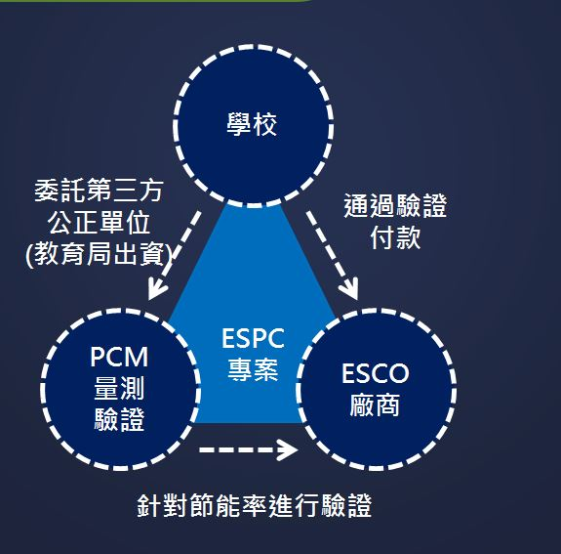
第一階段
委託規劃設計
第二階段
各校進行招標
第三階段
各校驗收
49所一般教室燈具超過50%以上之學校參與。
106年
全面推廣
1.委託廠商協助入校盤整各校用點情形，並提供各校用電報告書。
2.協助各校進行用電相關規劃設計，利於後續辦理招標事宜。
3.協助學校建立用電基準線。
1.招標方式：評分及格最低標。
2.由各校自行招標。
3.預計於11月30日完成汰換。
1.委託規劃設計廠商(pcm)需每年協助學校，審查ESCO廠商提送之報告書，以利後續付款。
2.付款標準是依據學校與廠商所節約率為準(最低50%)。

Slide 13
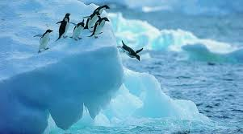
ESPC專案
能源雲
106年
能源教育計畫
充實硬體設備
能源科技學校中長程計畫
能源管理師工作坊
能源中心學校
培養能源素養
能源教育遊學計畫
低碳教育方案甄選
萬里國小、中園國小、埔墘國小
擴大師生參與
再生
能源
競賽
特務C-能源教育特展
校園社區推廣能源教育

Slide 14
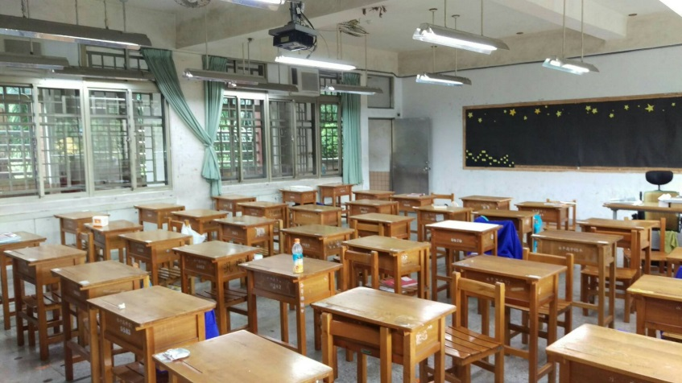
偏鄉小校
專案補助
104年
有木國小等6校共計汰換4,043支燈管，截自105年12月止整體節電度數約為4萬8,168度，一年節省電費約新臺幣14萬4,504元。
106年
本局已於106.2.17發文補助11所學校，總計420萬元汰換老舊燈具，預計106年12月底完工。
鑒於偏鄉小校燈具數量及使用電量較低，故由本局編列年度預算或爭取中央推動智慧城市節電計畫」補助經費辦理偏鄉小校之汰換作業。

Slide 15
104-106
節能績效
年別 | 參與校數 | 換燈管數 | 節電度數 | 省下金額
104 | 3(一般)+6(偏遠小校) | 8647+4043 | 421425+48168 | 1264815+144504
105 | 11 | 1萬2,744 | 83萬9,988度 | 2,51萬9,963元
 | 20 | 2萬5,434 | 1,30萬9,581度 | 3,92萬9,282元
106 | 49+11(偏遠小校) | 22萬,223支 | 估1,133萬9,146度 | --
 | 80 | 24萬5,659支 | -0.5987萬噸co2

Slide 16

104年-105年
ESPC專案及偏鄉小校專案補助案共有20校參與，共計汰換25,434支燈管，一年省電度數約為130萬9,581度，一年節省電費約新臺幣392萬9,282元。
106年
ESPC專案及偏鄉小校專案補助案共有60校參與，預計汰換22萬223支燈管。
107年
1.全面汰換一般教室的老舊燈具學校。
2.盤查學校耗能電器，如冷氣、熱泵熱水器 等，研擬以ESPC方式汰換耗能電器。
3.導入數位電錶、建置能源雲、能資源管理系統，有效能源監控、管理，有效節能。
結論與
展望

Slide 17
結論與
展望-有心就有力
節能減碳是趨勢也是使命，透過「校園智慧節能保證專案(ESPC)」專案，不用再花學校額外的經費，換了新的節能燈具，每年又能省下可觀的電費。
限電是危機，節電是轉機;教育是契機，節能有生機。希望大家一起加入「能源管理師」工作坊增能、「ESPC」專案，教育局期望在107年底全面完成校園節能燈具的汰換，大家一起來通力完成。
若有相關的疑問可以隨時可以打電話洽詢:
(02)26100305#310 鍾敏龍輔導員

Slide 18
校園智慧節能保證專案(ESPC)
Attitude=1+20+20+9+20+21+4+5=100分
教育要有態度更要有溫度，便有無限可能~
節能減碳、提供健康的學習環境是我們的實踐的目標
ESPC是我們節能、省電、省錢突破現有困境的好方法
有了百分百的正確態度，朝正確的方向的前進
必定使命必達

Slide 19
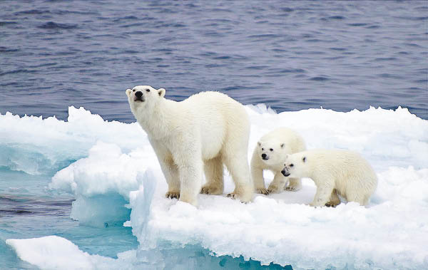
報告結束
敬請指教

